Slide 1

Российский университет дружбы народов
Факультет физико-математических и естественных наук
Отчёт по лабораторной работе №5
1032203967
Быстров Глеб
Москва 2023

Slide 2
Цель работы (задание)
получение навыков проведения интерактивных экспериментов в среде Mininet по исследованию параметров сети, связанных с потерей, дублированием, изменением порядка и повреждением пакетов при передаче данных. Эти параметры влияют на производительность протоколов и сетей.
2

Slide 3
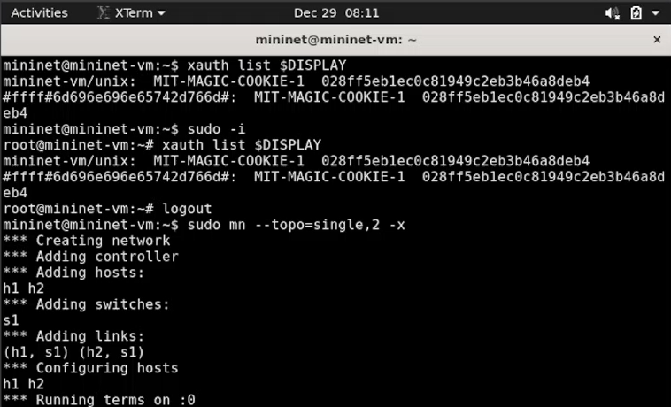
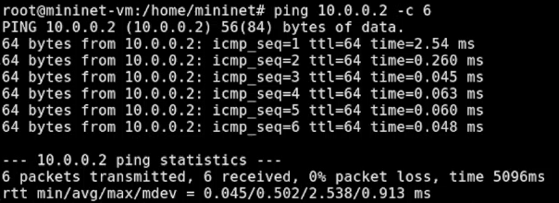
Задачи (метод выполнения)
Запуск лабораторной топологии
3

Slide 4
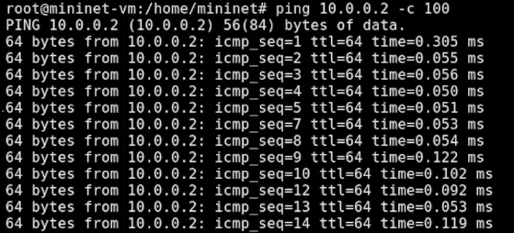
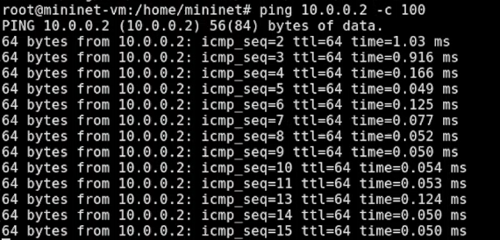
Задачи (метод выполнения)
Добавление потери пакетов на интерфейс, подключённый к эмулируемой глобальной сети
4

Slide 5
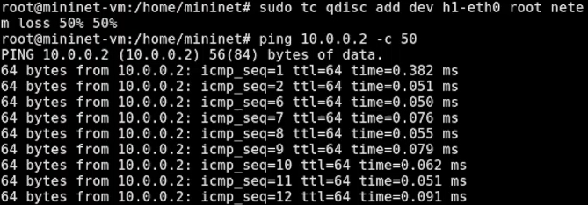
Задачи (метод выполнения)
Добавление значения корреляции для потери пакетов в эмулируемой глобальной сети
5

Slide 6
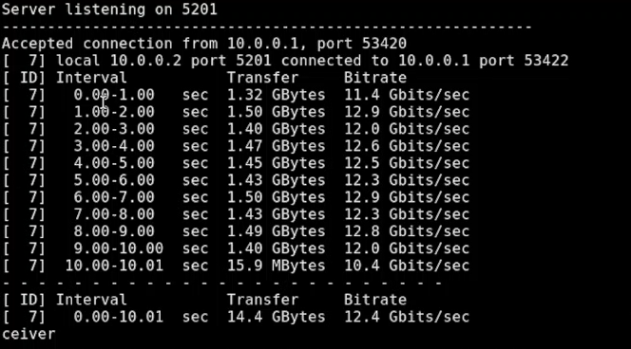
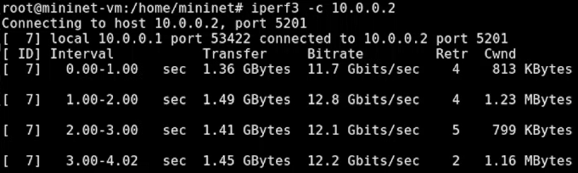
Задачи (метод выполнения)
Добавление повреждения пакетов в эмулируемой глобальной сети
5

Slide 7
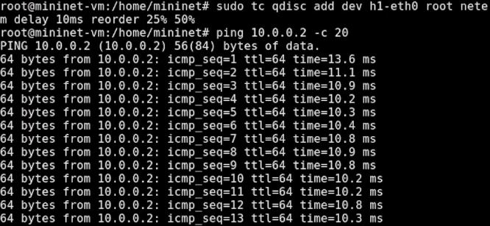
Задачи (метод выполнения)
Добавление переупорядочивания пакетов в интерфейс подключения к эмулируемой глобальной сети
5

Slide 8
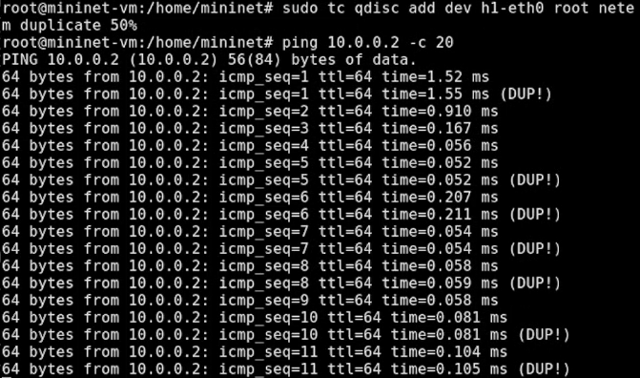
Задачи (метод выполнения)
Добавление дублирования пакетов в интерфейс подключения к эмулируемой глобальной сети
5

Slide 9
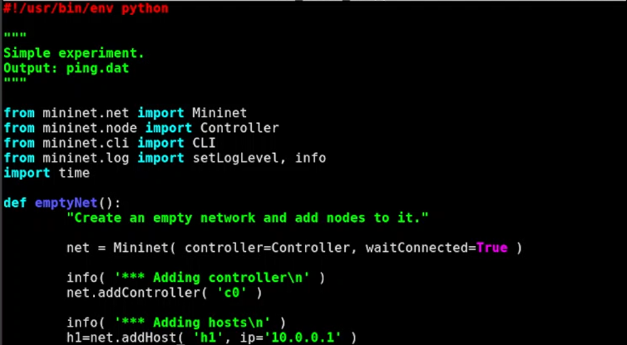

Задачи (метод выполнения)
Добавление потери пакетов на интерфейс, подключённый к эмулируемой глобальной сети
5

Slide 10
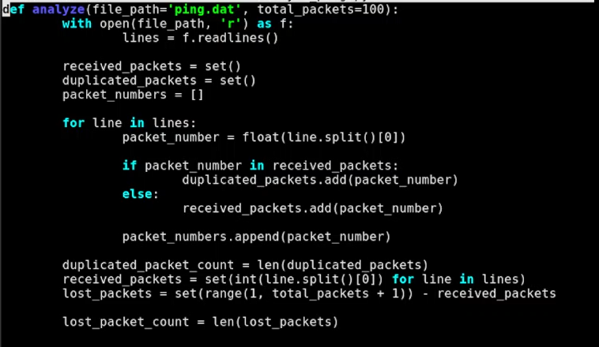
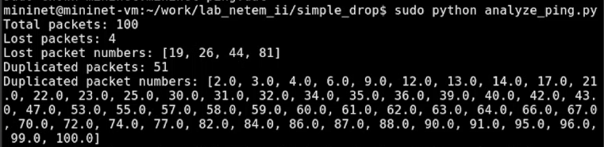
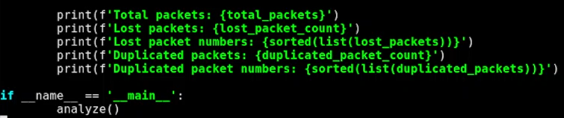
Задачи (метод выполнения)
Cамостоятельная работа
5

Slide 11
Результаты и их анализ
получил навыки проведения интерактивных экспериментов в среде Mininet по исследованию параметров сети, связанных с потерей, дублированием, изменением порядка и повреждением пакетов при передаче данных.
7

Slide 12
Благодарю за внимание

